Slide 1

SparseTSF模型的复现、迁移与优化
第12组 成员：高景珩 丛方昊 章昊

Slide 2
目 录
CONTENTS
01
引言
04
实验及分析
02
相关工作
05
总结与展望
03
方法介绍

Slide 3
01
”
Part
引言

Slide 4
研究背景与动机
深度学习
框架的选择
主流：PyTorch和TensorFlow，社区资源丰富
我们选择：MindSpore，国产框架，潜力巨大
MindSpore注重硬件与软件的深度融合，针对华为自研芯片进行优化
旨在测试其性能，探索国产框架潜力
模型优化的
必要性
在模型训练过程中，训练效率与运行时间和数据集大小紧密相关
对于高维数据集，直接运算效率低、占用大
因此，对数据维度进行改进，以提升模型运行效率，成为研究的关键

Slide 5
成果概述
01
02
模型复现与迁移
参数可视化分析
本研究首先复现了SparseTSF模型在原始数据集上的表现，并进一步迁移至其他数据集（如exchange_rate数据集），证明了模型的有效性与泛化能力。其次，成功将SparseTSF模型从PyTorch迁移至MindSpore框架，并通过一系列实验验证了迁移后模型在保持预测精度的同时，提升了计算效率。
通过独热编码对模型参数进行可视化分析，清晰展示了等效变换矩阵的等间距条带分布。这一分析验证了SparseTSF通过稀疏机制加强周期性特征的提取，优化了模型参数，提高了预测效率。

Slide 6
02
”
Part
相关工作

Slide 7
迁移的准备工作
环境搭建与依赖安装
01
在Conda中创建新的隔离环境，并安装MindSpore以及必要的科学计算和数据分析库。
选择Jupyter Notebook作为初步开发平台，便于初期调试。
数据集与实验配置准备
02
保留原模型所使用的数据集，以确保迁移前后实验结果的可比性。
审查原模型的数据加载逻辑和相关sh脚本文件，记录相关配置。
目标代码功能分析
03
使用MindSpore提供的API扫描插件快速识别并分析模型中的PyTorch接口。
手动审查数据处理、训练过程以及模型构建等关键模块，记录未能自动转换的接口。

Slide 8
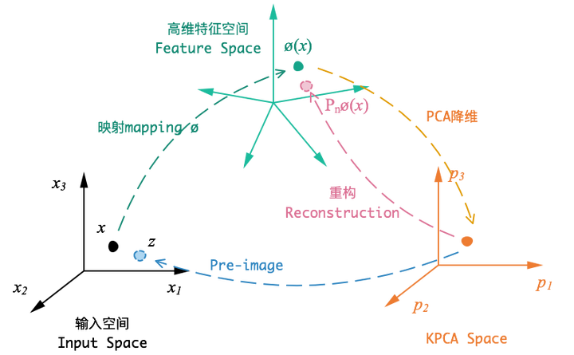
PCA降维相关资料
PCA降维原理与应用
PCA通过协方差矩阵的特征值分解，将数据投影到保留最大方差的方向，实现降维。特征值的大小反映了投影方向所包含的方差信息，而对应的特征向量则定义了这一方向。PCA以其较高的计算效率和线性降维的特性，成为重点关注的技术之一。
PCA在SparseTSF模型中的应用
在测试模型泛化能力时，面对维度较大的数据集，计算资源的限制成为一大挑战。因此，选择PCA对数据进行预处理，以减少空间资源的损耗。通过结合主成分分析与聚类分析的方法，可以消除周期性数据的影响，解决空间消耗过大的问题。

Slide 9
03
”
Part
方法介绍

Slide 10
迁移过程
SparseTSF模型类的迁移
数据集加载与划分
迁移后模型核心模块使用MindSpore的nn.Cell构建，保留了Conv1d、Dense等功能。
主要调整包括构建方法修改、上下采样的转置操作以及滑动聚合的维度一致性。
数据加载模块从PyTorch的Dataset和DataLoader替换为MindSpore的dataset.GeneratorDataset，以直接生成数据集。
数据标准化和分类划分依然依赖sklearn完成，并引入MultiTimeSeriesDataset类管理输入输出形式和参数。
tools模块的迁移
迁移后删除未使用的模块，保留adjust_learning_rate和earliestopping功能。
MindSpore中学习率动态调整通过生成与步数匹配的Tensor实现，代替原有的schedulers。
早停机制用MindSpore的save_checkpoint方法替代PyTorch的save_checkpoint，实现模型保存与调用。

Slide 11
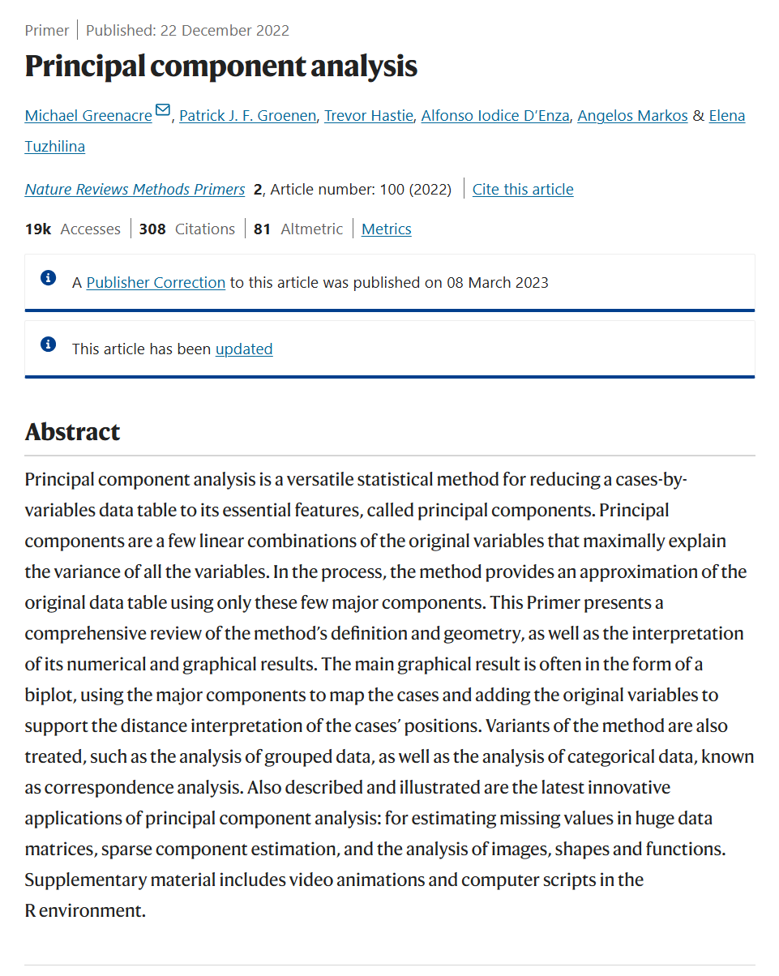
优化方法介绍
PCA降维处理
Scikit-learn 提供的 n_components 参数可以灵活调整降维目标，根据实验需要优化特征数量。
对于 electricity 数据集，使用 PCA(n_components=200) 指定降维后的目标维度为200。随后调用 pca.fit_transform(X_scaled)，即可得到对数据的 PCA 降维结果。
其中，fit 阶段计算标准化数据的协方差矩阵，并提取特征值和特征向量；transform 阶段根据提取的主成分矩阵将数据投影到新的低维空间。

Slide 12
04
”
Part
实验及分析

Slide 13
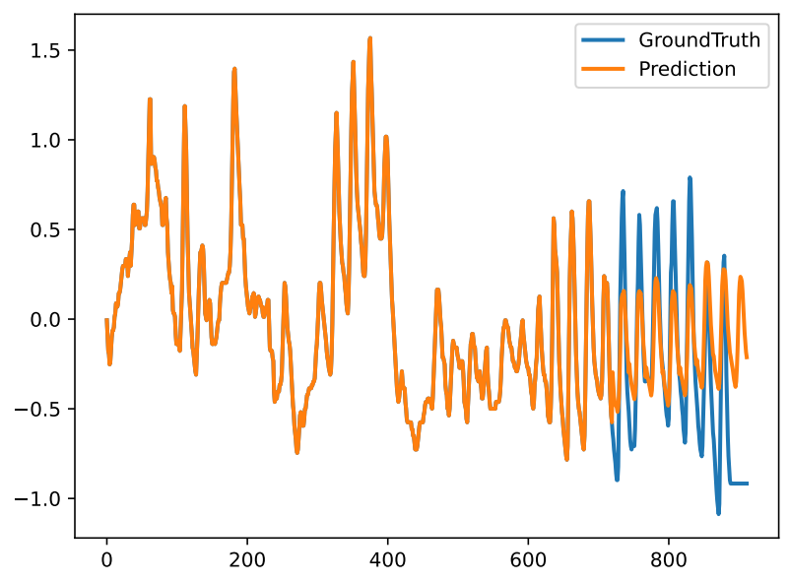
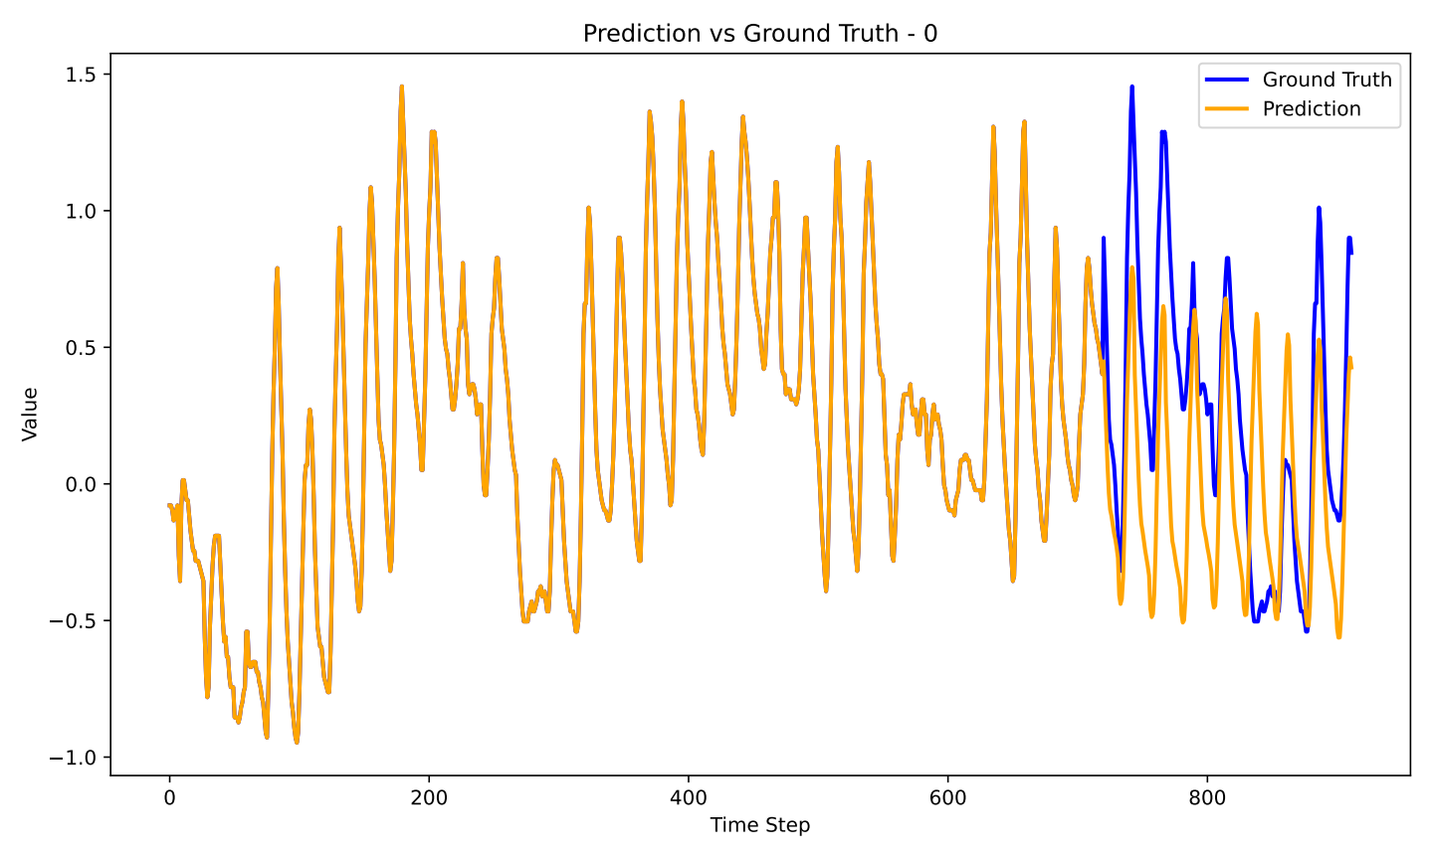
迁移前后结果分析
预测结果对比
Etth2数据集预测结果表明，模型在PyTorch和MindSpore框架下均准确把握了数据的趋势变化，对具体数值的误差也在合理范围内。

Slide 14
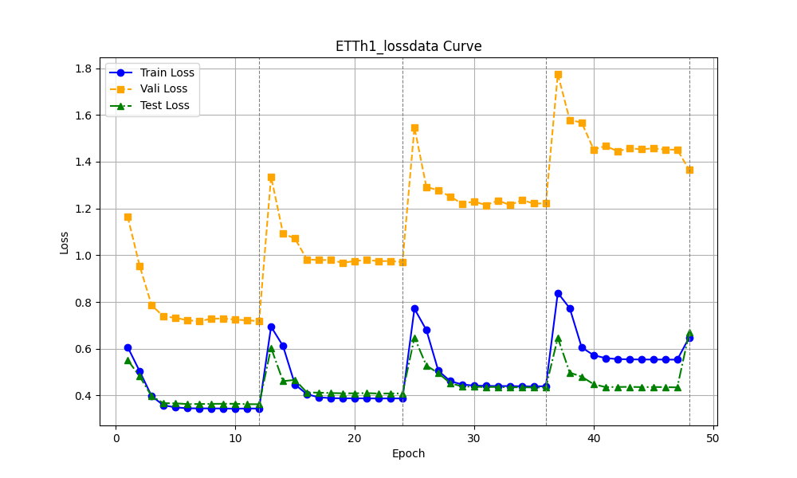
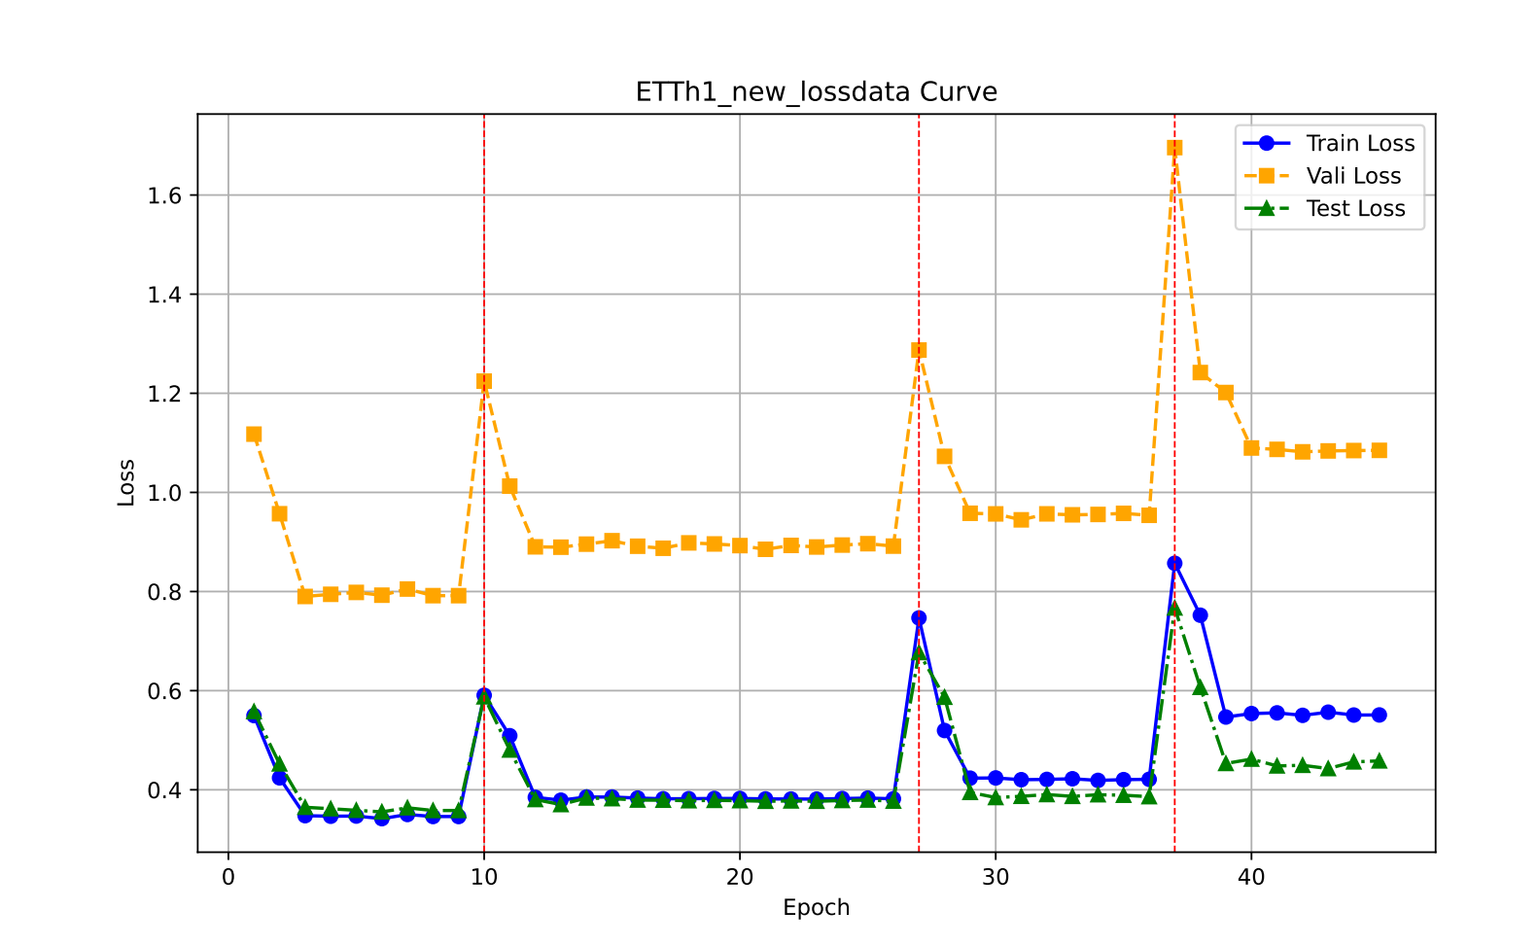
迁移前后结果分析
损失差异分析
对ETTh1数据集的损失进行分析绘图，并与原模型的损失曲线对比，在数值上判断MindSpore框架下的预测效果。损失变化曲线显示，在MindSpore框架下，损失的变化更为平稳，这可能与MindSpore的图模式、Adam优化器的配置有关。

Slide 15
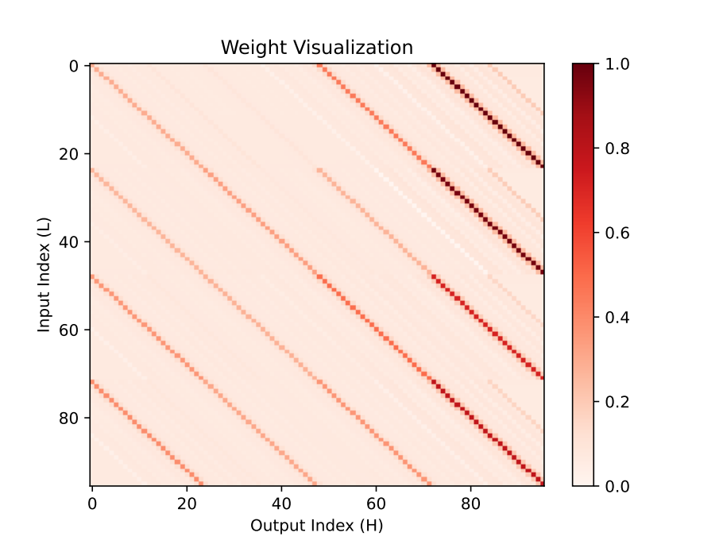
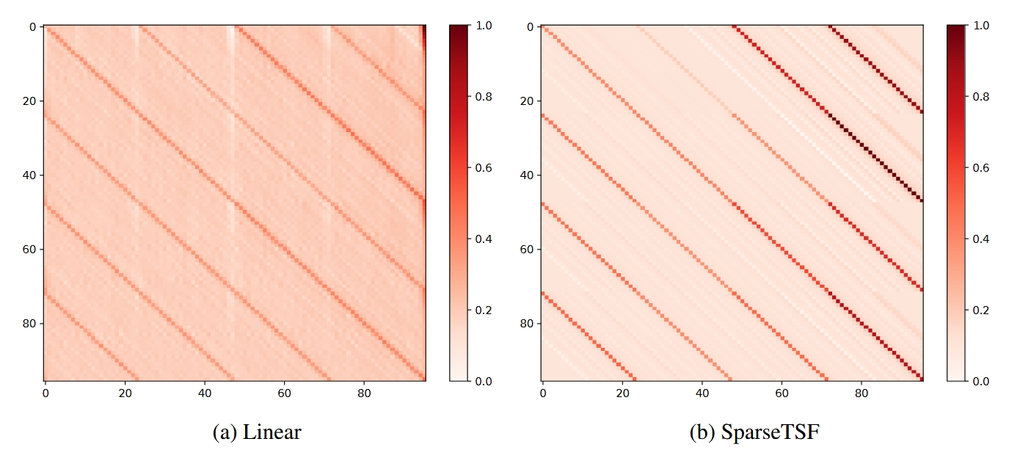
迁移前后结果分析
权重可视化分析
对ETTh1数据集进行序列长度、预测长度均为96，周期设置为24的预测，可以得到权重可视化热力图。迁移后的模型同样得到了等间隔权重分布条带，在图中即体现为间隔24的平行深色条带，证明了Sparse技术可以通过加强模型从数据中提取周期性特征的能力。

Slide 16
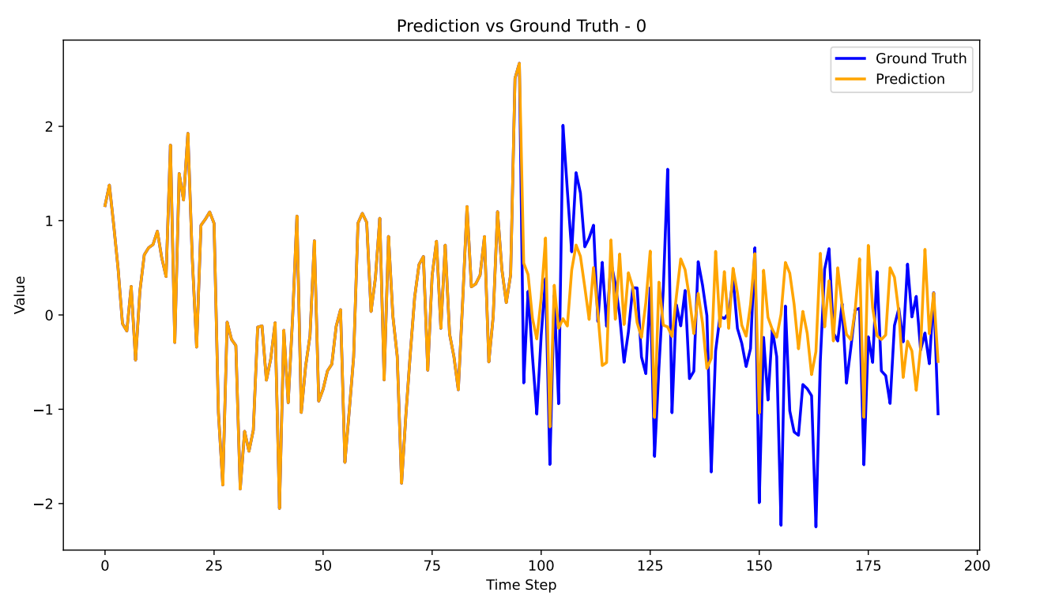
PCA降维测试
PCA降维效果
通过采用PCA对数据进行降维，成功地将数据维度压缩至约200，从而在16GB内存的计算机上顺利完成了模型的运行。在electricity数据集上的实验结果表明，尽管预测值与真实数据的贴合度未达到理想水平，但整体趋势基本保持一致。这表明，尽管PCA降维在一定程度上丢失了部分信息，但对周期性数据的核心特征影响较小。
降维的可解释性
降维后的数据虽然能够支持模型正常运行，但降低了方法的可解释性。对于回归任务而言，模型依赖于数据中的变异信息，而PCA降维后的每个特征实际上是原始特征的线性组合。这导致降维后的特征难以直接映射到原始数据的物理意义上，限制了特征解释的直观性和可用性。

Slide 17
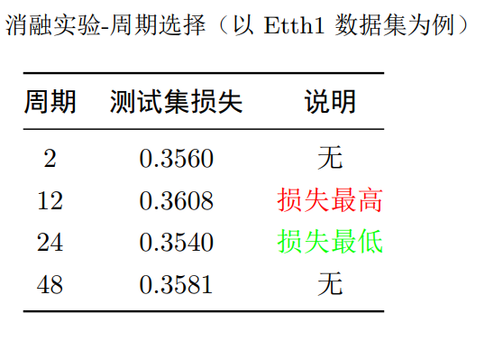
消融实验
周期选择的影响
通过对ETTh1数据集在序列长度、预测长度均为720的条件下，分别选取周期48、24、12、2，进行模型拟合，得到测试集损失结果。
结果表明，不同的周期选取在一定程度上会影响模型的拟合效果。在ETTh1数据集中，选取周期为2、24时效果最佳。
可能的解释是，由于滑动聚合的存在，单个时间点会受到周围同周期数据的影响。周期较小时，模型更能把握数据间的变化关系；另一方面，周期较大时，模型能从整体上获取数据的内在联系。

Slide 18
05
”
Part
总结与展望

Slide 19
研究成果总结
模型复现与迁移成果
本研究完成了SparseTSF模型的代码复现、框架迁移和优化数据集维度的进一步研究。
完成了对源代码特点的学习并成功得到与原作相似的结果。
将代码迁移到MindSpore框架上，并得到优秀的结果。
针对于数据集维度大、内存占用过高的问题，为SparseTSF模型增加了PCA降维方法，在保证预测结果的准确性的前提下，取得了更高的运行速率、降低了内存占用。
未来研究方向
提升模型精度：探索更先进的特征提取与选择方法，以进一步提升预测效果。
优化计算效率：针对大规模数据集，研究模型并行化与分布式计算方法，进一步学习CUDA、Ascend的调用方式，以适应实际场景中对高效处理的需求。
探索更智能的训练机制：研究探索自适应周期的优化策略，自动选择最佳周期。

Slide 20
谢谢大家

